Slide 1


Usulan Tugas Akhir
Visco Magistar
5108100081

Slide 2






Judul|Presentasi Usulan Tugas Akhir
Judul
Judul
Judul
Latar Belakang
Rancang Bangun Modul Generator Soal Gerakan pada Permainan SKJ Ekspres Menggunakan Microsoft Kinect SDK
Solusi
Dosen Wali
Umi Laili Yuhana, S.Kom, M.Sc.
Generator Soal Gerakan Bagian I
Dosen Pembimbing
Generator Soal Gerakan Bagian II
Imam Kuswardayan, S.Kom., M.T.
Dwi Sunaryono, S.Kom, M.Kom.

Slide 3

Latar Belakang|Presentasi Usulan Tugas Akhir
Judul
Latar Belakang
Latar Belakang
Latar Belakang
produktivitas kerja
kebugaran
mempengaruhi
Solusi
menimbulkan
kejenuhan
mempengaruhi
Generator Soal Gerakan Bagian I
SKJ Ekspres
Generator Soal Gerakan Bagian II
menghilangkan
permainan
olah raga

Slide 4
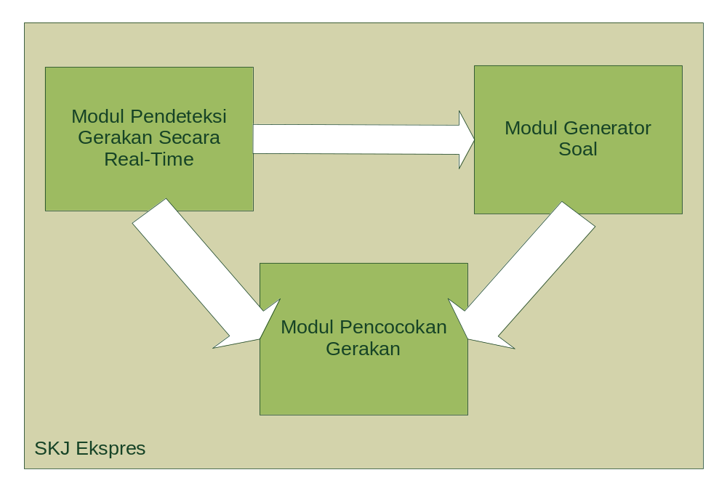

Solusi|Presentasi Usulan Tugas Akhir
Judul
SKJ Ekspres
Latar Belakang
Solusi
Solusi
Generator Soal Gerakan Bagian I
Generator Soal Gerakan Bagian II

Slide 5
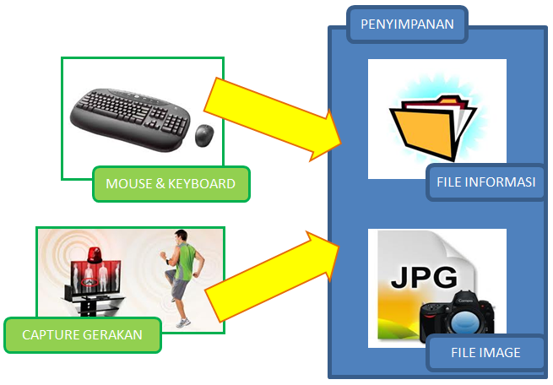

Modul|Presentasi Usulan Tugas Akhir
Judul
Generator Soal Gerakan
Bagian I
Latar Belakang
Solusi
Generator Soal Gerakan Bagian I
Generator Soal Gerakan Bagian I
Generator Soal Gerakan Bagian II

Slide 6
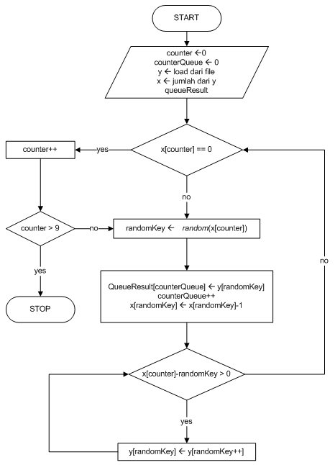

Modul|Presentasi Usulan Tugas Akhir
Judul
Generator
Soal
Gerakan
Bagian II
Latar Belakang
Solusi
Generator Soal Gerakan Bagian I
Generator Soal Gerakan Bagian II
Generator Soal Gerakan Bagian II

Slide 7
Modul|Presentasi Usulan Tugas Akhir
Judul
Generator Soal Gerakan
Bagian II
Latar Belakang
index dari x :
1. kepala
2. kepala-badan
3. kepala-tangan
4. kepala-badan-tangan
5. badan
6. badan-tangan
7. tangan
8. badan-tangan-kaki
9. kaki
10. seluruh tubuh
Solusi
Generator Soal Gerakan Bagian I
Generator Soal Gerakan Bagian II
Generator Soal Gerakan Bagian II

Slide 8


